Slide 1
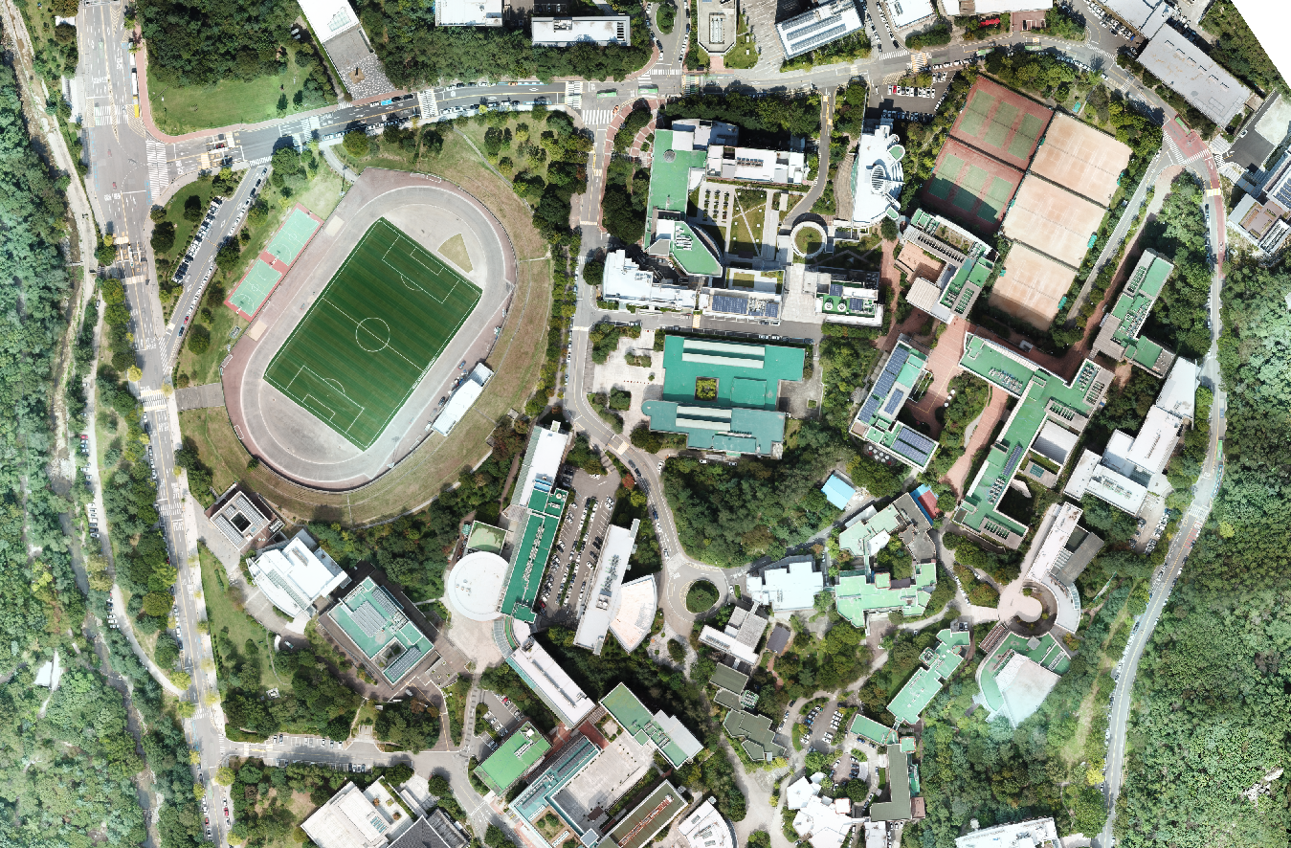
16
15
14
6
11
36
34
33
35
20
19
18
7
17
23
24
8
1
22
21
28
27
2
26
1
25
9
2
3
4
32
31
10
30
29

Slide 2
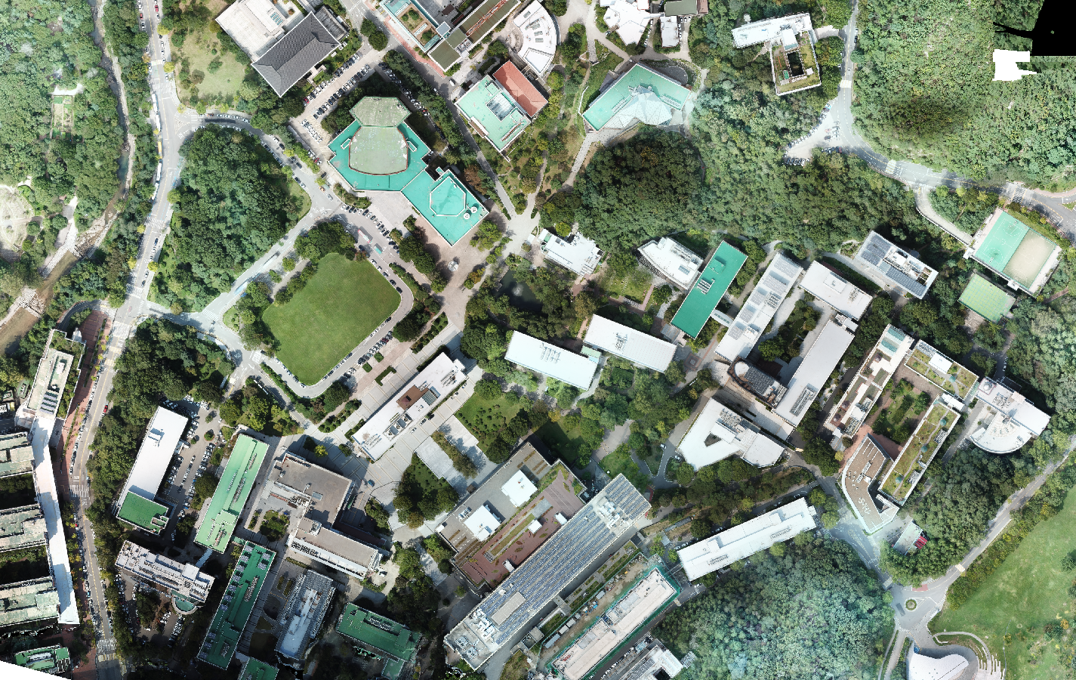
38
37
39
12
7
6
8
3
5
10
9
4
13
12
5
11

